Slide 1
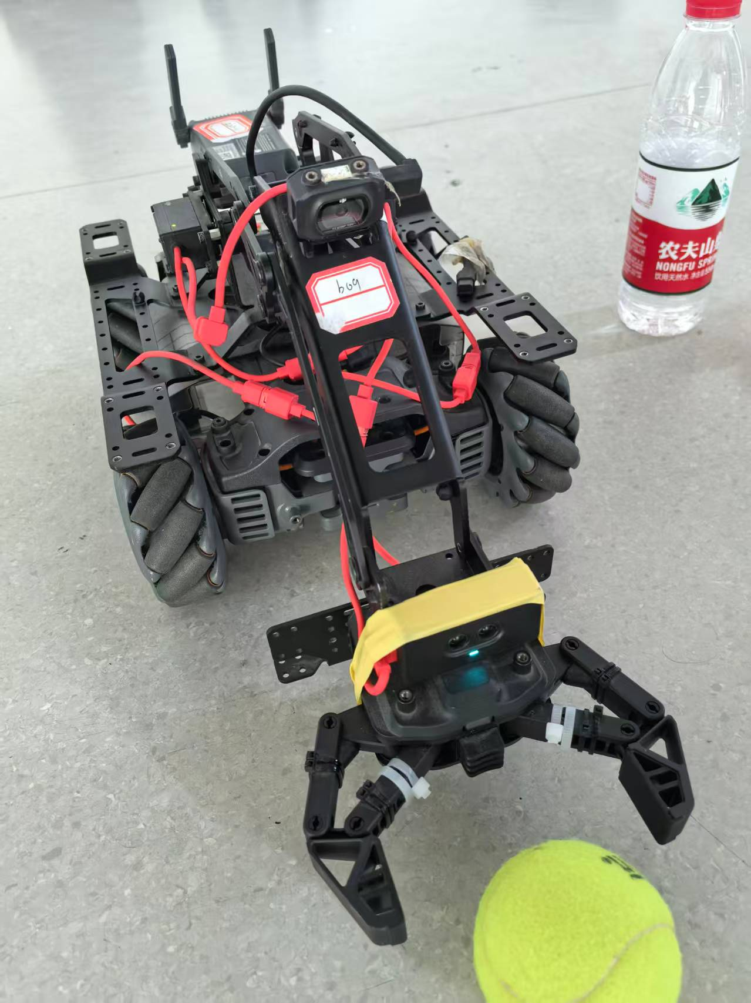
RoboMaster EP
视觉分拣
Jetson × YOLO26
网球与水瓶的自主识别、接近、抓取与分类放置
1
Notes:
Marp 源稿：presentation/marp-editable/slides.md。文字、代码、表格和导图采用可编辑原生对象。

Slide 2
小组分工
成员 | 负责内容
许轩烨 | 总监、实机程序
占钟灵 | 仿真、程序
于瀚 | 模型、程序
公昕 | 仿真、程序
袁梓涵 | 场地搭建、PPT 制作
2
Notes:
Marp 源稿：presentation/marp-editable/slides.md。文字、代码、表格和导图采用可编辑原生对象。

Slide 3
01 总览
从视觉识别到实际分拣，建立完整任务流程。
01
总览
任务目标、设备连接与系统分工
02
实机细节
Pickup → Align → Combine
03
模型训练
保留章节背景，后续补充
04
仿真细节
保留章节背景，后续补充
3
Notes:
Marp 源稿：presentation/marp-editable/slides.md。文字、代码、表格和导图采用可编辑原生对象。

Slide 4
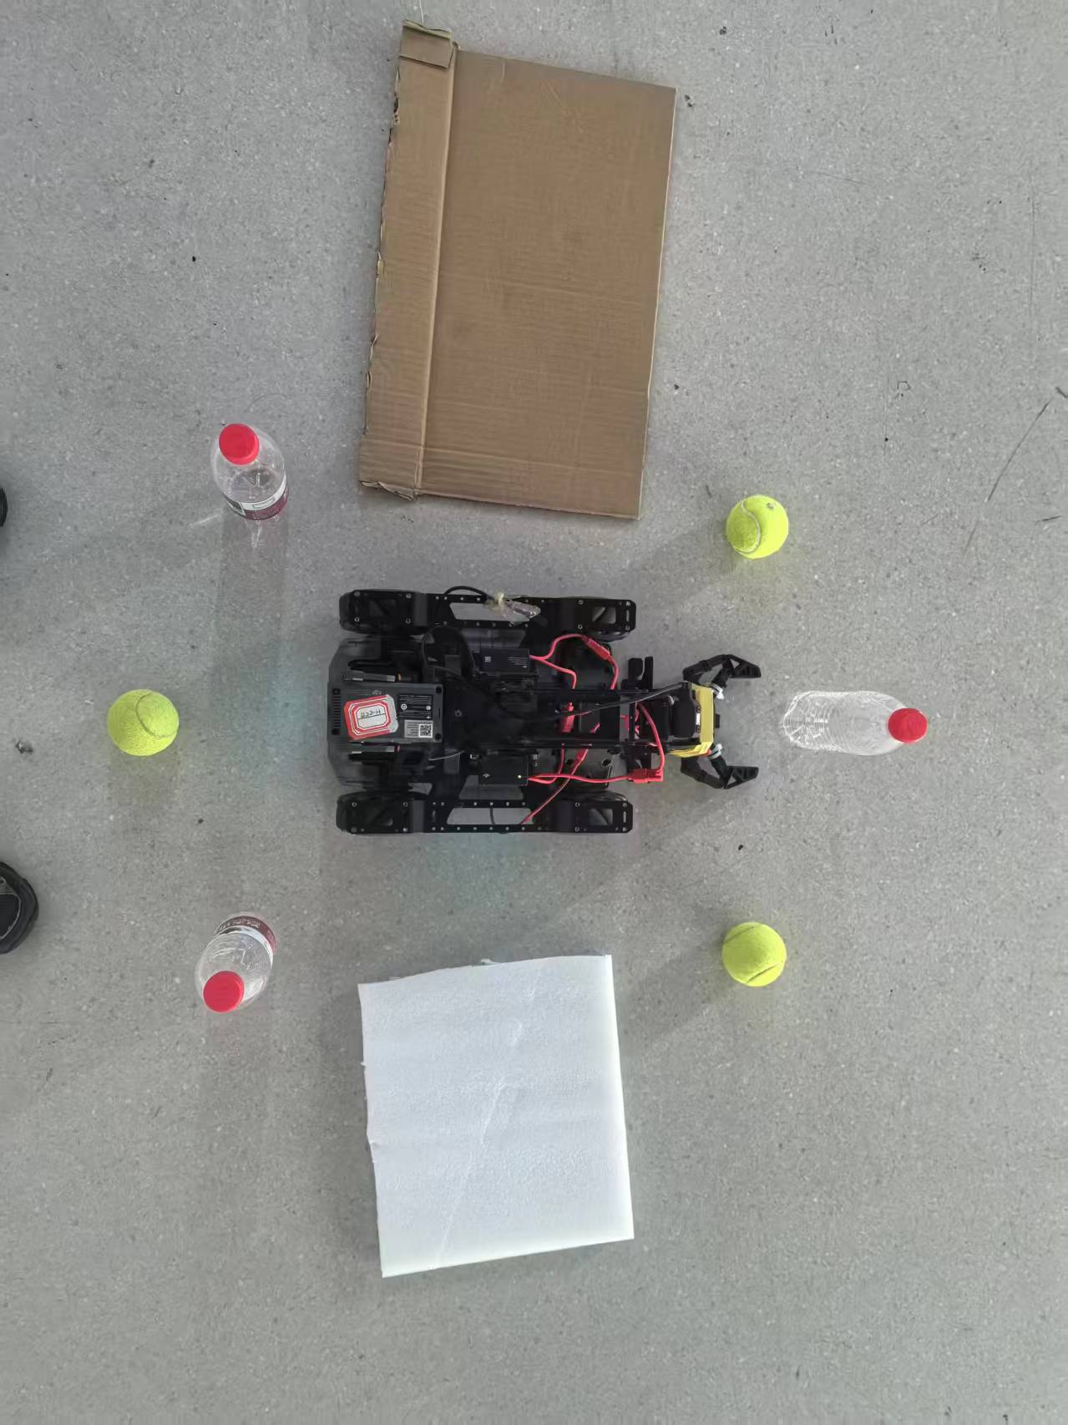
两类物品，六个目标
围绕小车摆放 3 个网球、3 个水瓶。
相对小车启动朝向：
• 右侧区域放球。
• 左侧区域放瓶子。
• 每区固定 三个角度放置位。
照片为实物布局；左右由小车启动朝向定义。
4
Notes:
Marp 源稿：presentation/marp-editable/slides.md。文字、代码、表格和导图采用可编辑原生对象。

Slide 5
开发与控制连接
MacBook
Jetson OrinX
RoboMaster EP
代码开发
SSH：远程终端
VNC：屏幕共享
→
Python 主程序
YOLO 图像推理
任务与动作控制
→
相机、红外反馈
底盘移动与转向
机械臂、夹爪执行
SSH / VNC MacBook 远程控制 Jetson
Wi-Fi / SDK Jetson 连接 EP，传递图像、反馈与动作
5
Notes:
Marp 源稿：presentation/marp-editable/slides.md。文字、代码、表格和导图采用可编辑原生对象。

Slide 6
02 实机细节
Pickup → Align → Combine：从动作验证到自主分拣
STEP 01 · DEMO 1
STEP 02 · DEMO 2
STEP 03 · 正式程序
Pickup
Align
Combine
红外触发 → 夹紧
内收搬运 → 转向放置
YOLO 独立记录日志
YOLO 偏差 → 转向对准
红外反馈 → 小步接近
夹取内收 → 路径回位
方位状态 × 分类槽位
选择最近待取方向
复用对准与抓放闭环
→
→
建立可复用的抓放动作
处理偏离正前方的单个目标
球右、瓶左，每区三个位置
共用实机约束：ID1 外伸600 / 内收1190；ID2 先设1073后固定。放置后内收，再转向搜索。
单球、单瓶 demo 已实机通过；六件整轮与快速调度待实机验证。舵机数值为原始反馈单位。
6
Notes:
Marp 源稿：presentation/marp-editable/slides.md。文字、代码、表格和导图采用可编辑原生对象。

Slide 7
核心代码：动作、闭环、调度
Pickup ir_pick_place_demo.py · 抓取与内收节选
self.gripper(False, "grasp_close")
self.move_base(self.arm["base_retracted_raw"], "carry_retract")
Align yolo_align_pick_place_demo.py · 联合判定节选
if stable >= a['stable_frames']:
distance_state = self.infrared_state()
if distance_state == 'ready':
return target
Combine object_sorting.py · 选方向与完成放置后的状态更新节选
direction = nearest_pending_direction(self.pick_directions, current_heading)
# ……完成该方位的抓取、回位、分类放置与位置检查……
counts[class_id] += 1
direction['status'] = 'taken'
当前配置：视觉死区±4%；demo2 原始红外阈值25 mm、正式程序24 mm；正式回位容差5 cm。
7
Notes:
Marp 源稿：presentation/marp-editable/slides.md。文字、代码、表格和导图采用可编辑原生对象。

Slide 8
03
模型训练
MODEL TRAINING
8
Notes:
Marp 源稿：presentation/marp-editable/slides.md。文字、代码、表格和导图采用可编辑原生对象。

Slide 9
04
仿真细节
SIMULATION
9
Notes:
Marp 源稿：presentation/marp-editable/slides.md。文字、代码、表格和导图采用可编辑原生对象。

Slide 10
References
01 RoboMaster EP 模型与 ROS 接入
jeguzzi / robomaster_ros
EP 仿真所参考的机器人模型与 ROS 2 接入资源。
02 Ultralytics YOLO 官方文档
docs.ultralytics.com/models/yolo26/
当前实机默认使用普通官方 yolo26m.pt。
10
Notes:
Marp 源稿：presentation/marp-editable/slides.md。文字、代码、表格和导图采用可编辑原生对象。
References: https://github.com/jeguzzi/robomaster_ros
https://docs.ultralytics.com/models/yolo26/

